Slide 1

Procesamiento de Imágenes
Domingo Mery
Departmento de Ciencia de la Computación
Escuela de Ingeniería
Universidad Católica de Chile
Segmentación por Movimiento
[ Capítulo 8 ]

Slide 2

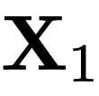
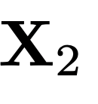
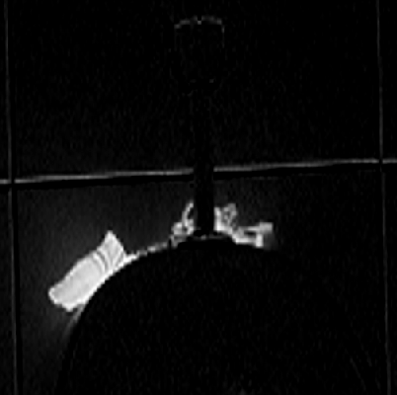
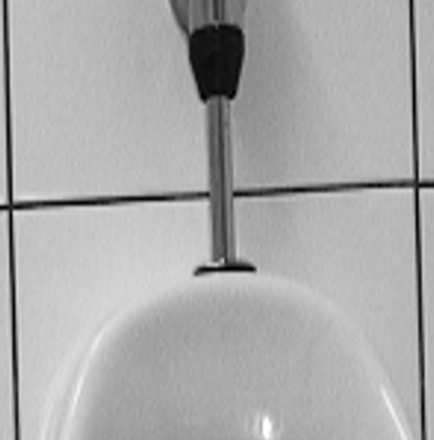
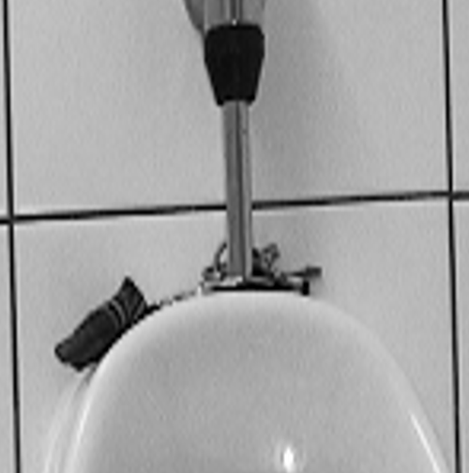
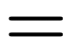

Resta

Slide 3
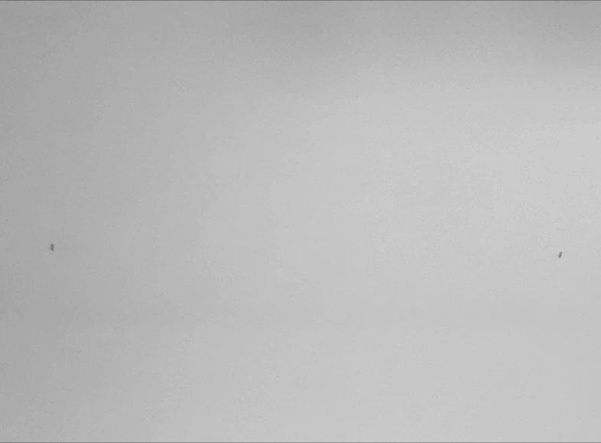
Resta: Detección en Videos

Slide 4

Resta: Detección en Videos

Slide 5
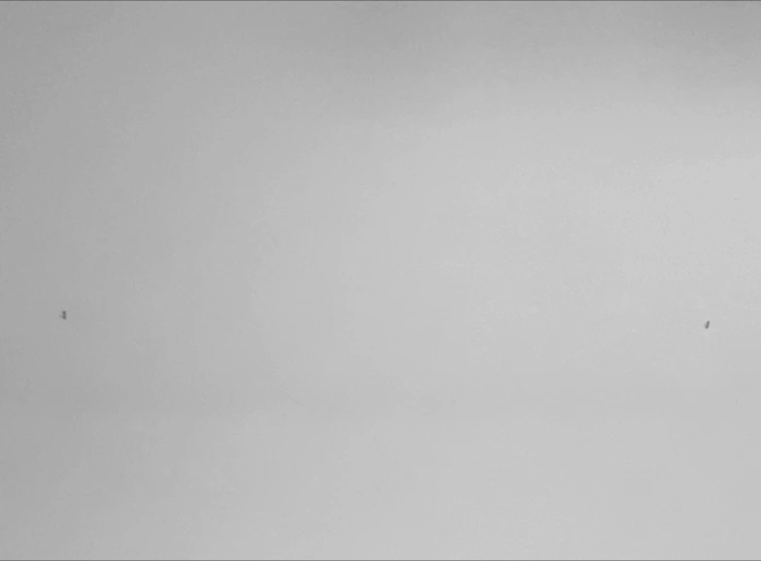
Resta: Detección en Videos

Slide 6
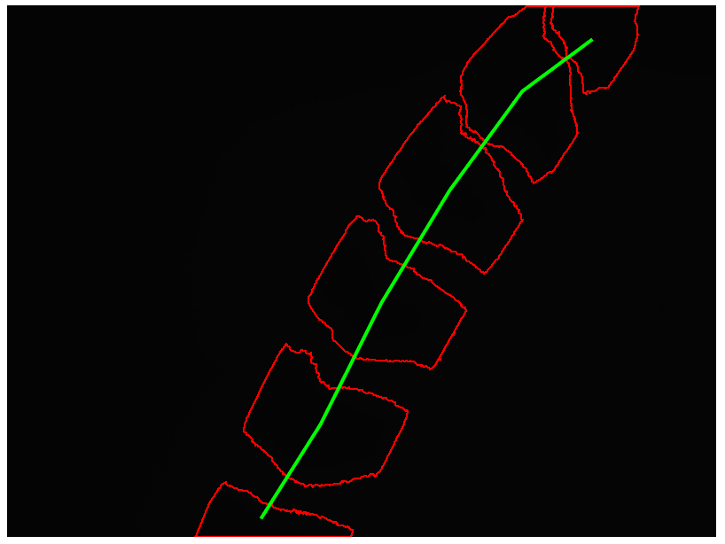
Resta: Detección en Videos

Slide 7
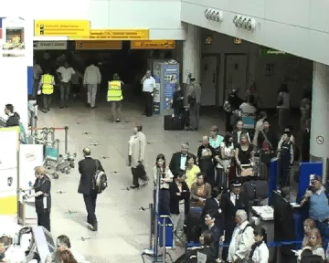
Resta: Detección en Videos

Slide 8
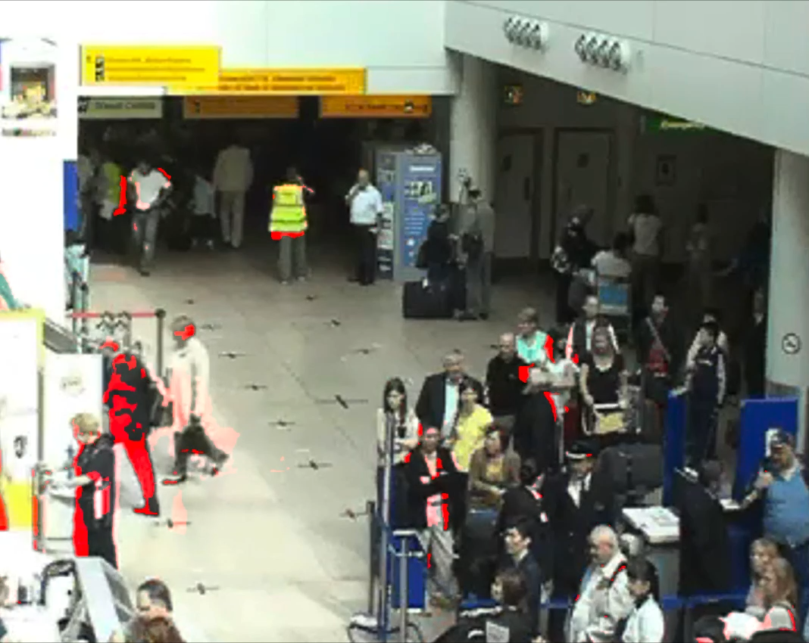
Resta: Detección en Videos
alpha = 0.05;
B = alpha*F+(1-alpha)*B; % F is frame in t | B is frame in t-1
C = abs(F-B)>70;
C = imclose(C, strel('disk', 3, 4) );
C = imfill(C,'holes');
ii = find(C==1);
Ir(ii) = 255;
I(:,:,1) = Ir;
imshow(uint8(I))

